Slide 1
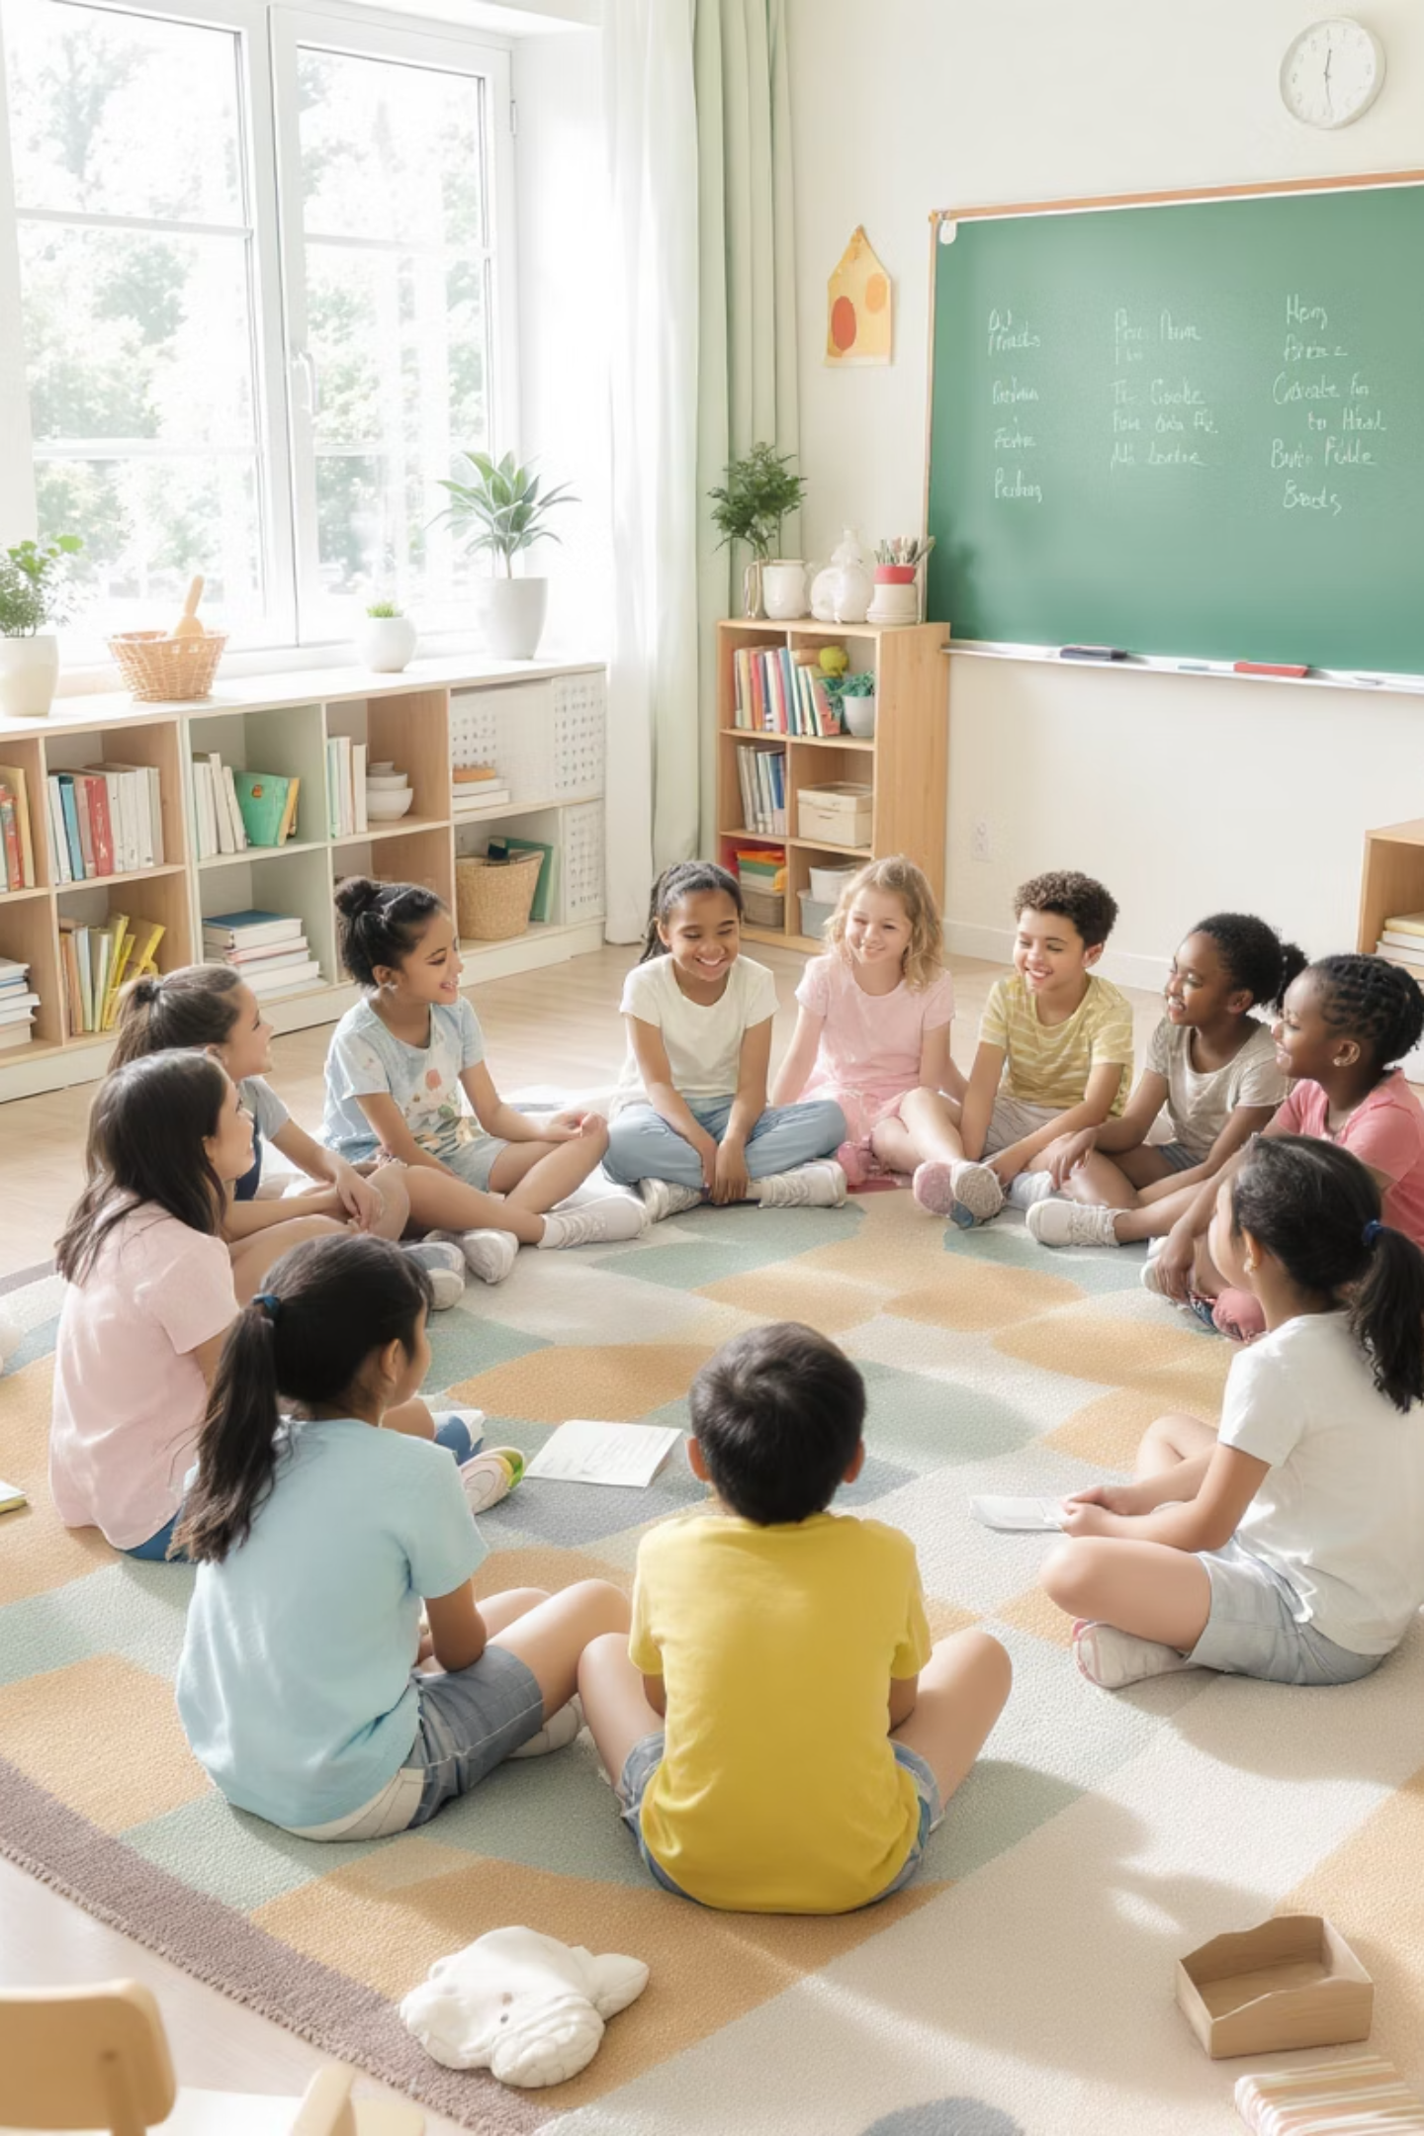

Le Avventure Estive:
Racconti di Vacanza
Benvenuti in questo viaggio attraverso le vacanze estive dei nostri piccoli protagonisti!
by simona piccioni

Slide 2
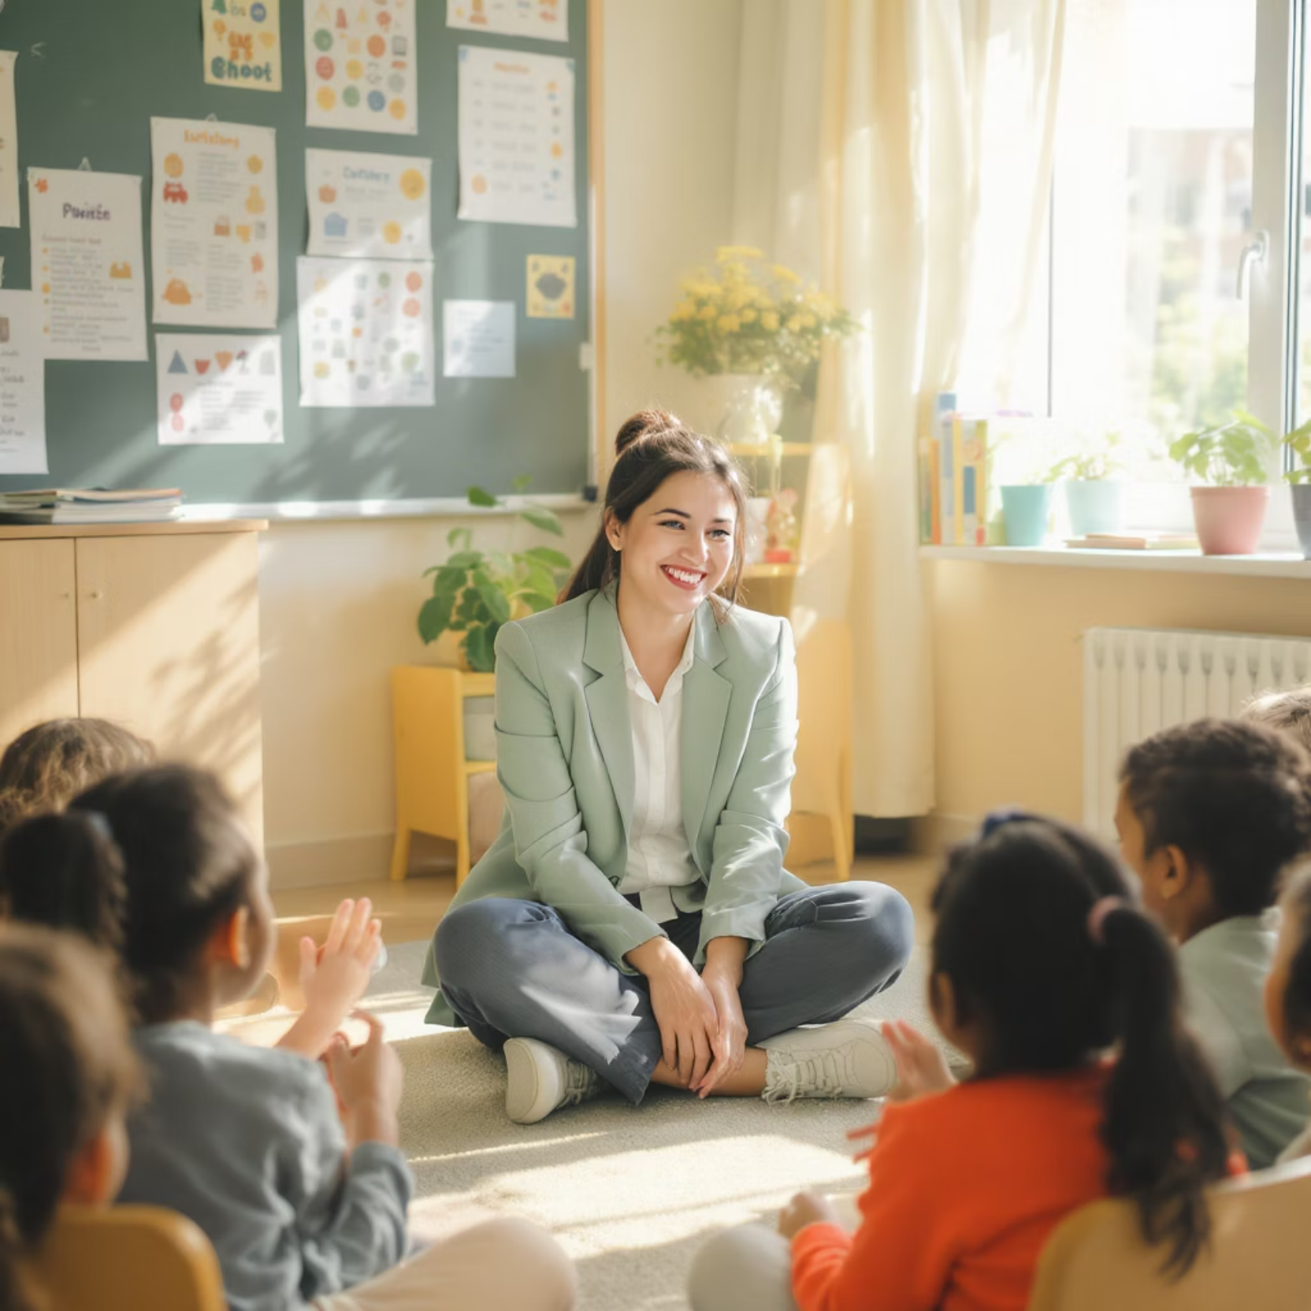
Il Cerchio delle Storie
È il primo giorno di scuola dopo le vacanze estive. La maestra Sara ha organizzato un momento speciale per condividere le avventure vissute durante l'estate.
"Welcome back, children! Bentornati! Today we'll share our holiday stories. Oggi condivideremo le storie delle nostre vacanze!"
Momento Interattivo
I bambini imparano il saluto corretto in inglese:
Hello!
Goodbye!
Thank you!

Slide 3
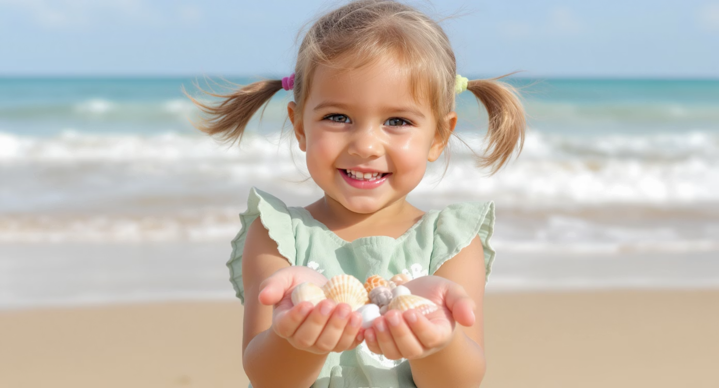


Sofia e il Mare
"Io sono andata al sea - al mare! Ho raccolto tante shells - conchiglie!" racconta Sofia con entusiasmo mentre mostra la sua collezione colorata.
White - Bianca
Conchiglie candide come la schiuma delle onde
Pink - Rosa
Conchiglie rosa come i coralli della barriera

Slide 4
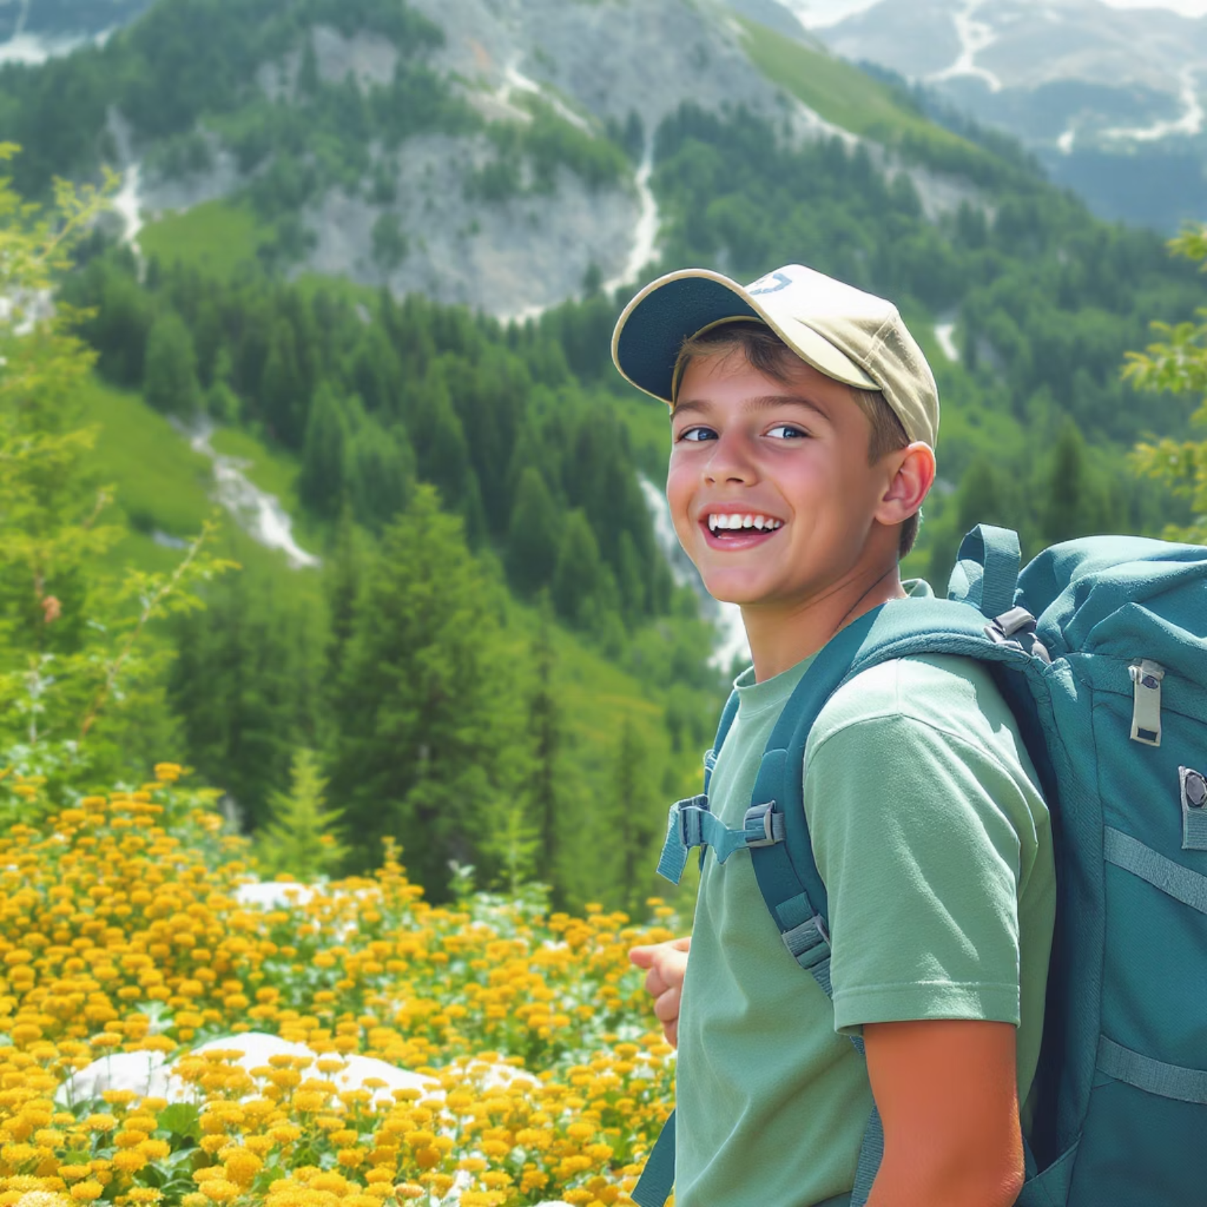
Marco e la Montagna
"Io sono stato in mountain - montagna! Ho visto tanti animals - animali!" esclama Marco con gli occhi che brillano.
"I'm excited! Sono molto emozionato!"
Cows - Mucche
Grandi e tranquille nei pascoli alpini
Birds - Uccelli
Colorati e melodiosi tra gli alberi
Fox - Volpe
Furtiva e astuta nel sottobosco

Slide 5
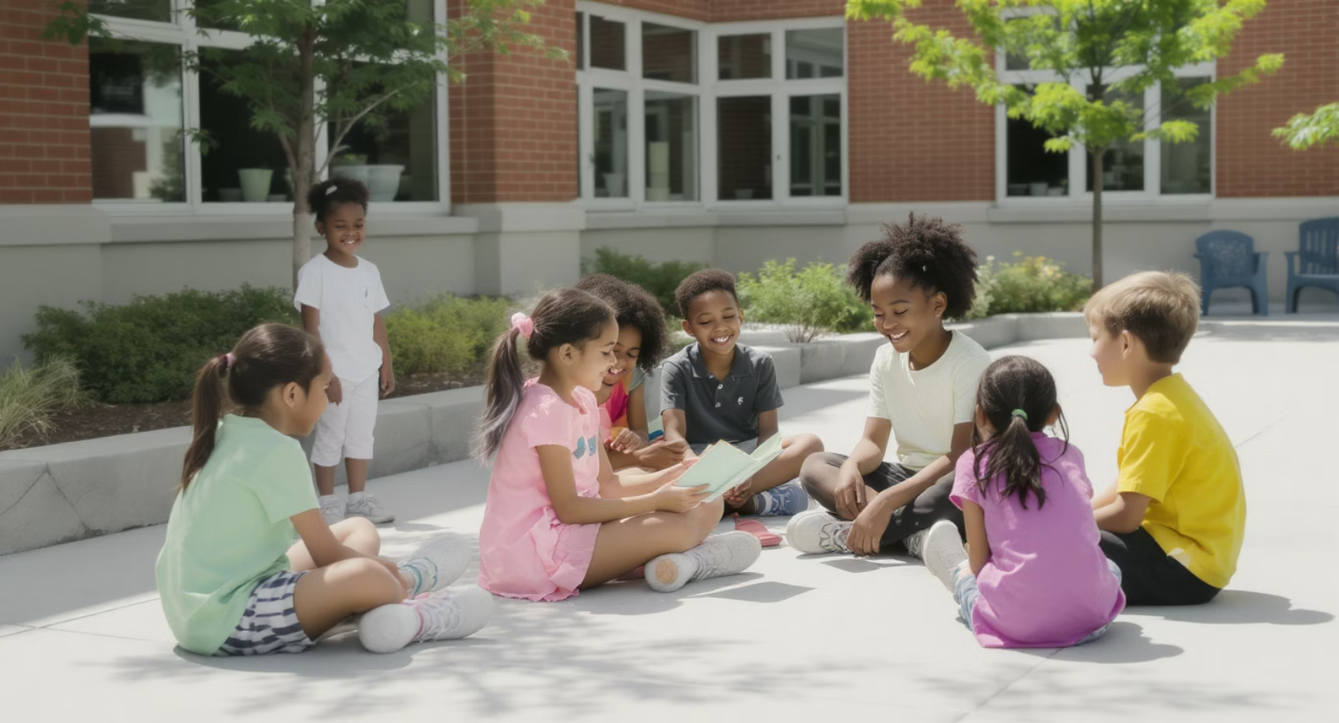
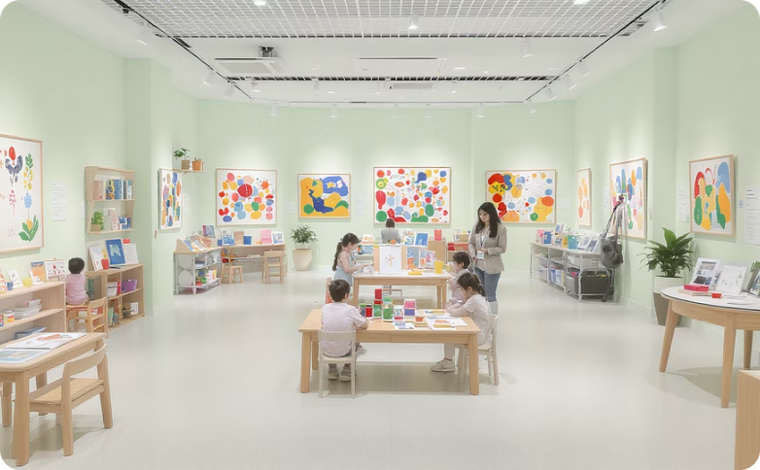
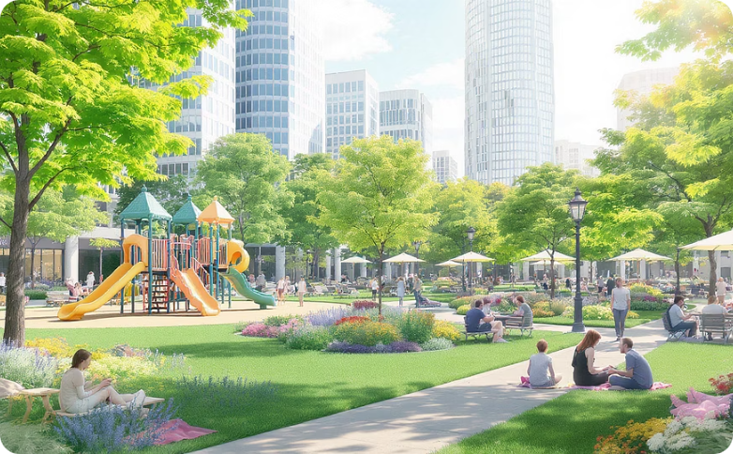
La Ricreazione e i Racconti di Emma
Emma e la Città
"Io sono andata in city - città! Ho visitato un museum - museo e un park - parco!"
Museum - Museo
Park - Parco
"Al museo ho visto paintings - quadri molto beautiful - belli!"
Un'oasi verde nel cuore della città

Slide 6
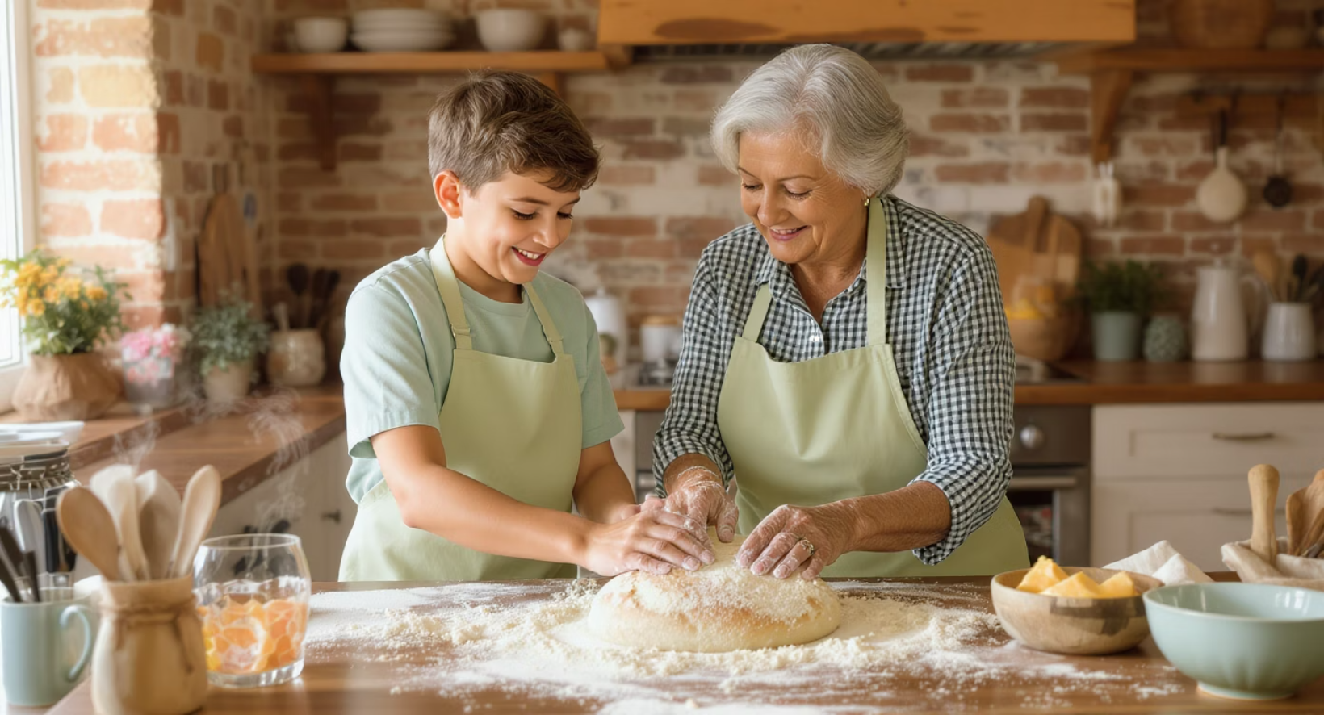
Luca dai Nonni
"Io sono stato dai grandparents - nonni! Abbiamo fatto il bread - pane insieme!"
La preparazione del pane è stata un'esperienza piena di amore e insegnamenti, non solo culinari ma anche linguistici.
"La nonna mi ha insegnato a dire: 'I love you grandma' - Ti voglio bene nonna!"
Questa semplice frase racchiude il calore e l'affetto che caratterizzano il rapporto speciale tra nipoti e nonni, un legame che supera le barriere linguistiche e culturali.

Slide 7








Il Grande Finale: Le Nostre Avventure
Sea - Mare
Mountain - Montagna
Sofia ha raccolto conchiglie colorate e ha imparato i nomi dei colori in inglese.
Marco ha osservato gli animali selvatici e ha imparato ad esprimere le emozioni.
Grandparents - Nonni
City - Città
Luca ha trascorso tempo con i nonni, imparando frasi affettuose e attività tradizionali.
Emma ha visitato musei e parchi, scoprendo nuovi aggettivi per descrivere ciò che vedeva.

Slide 8
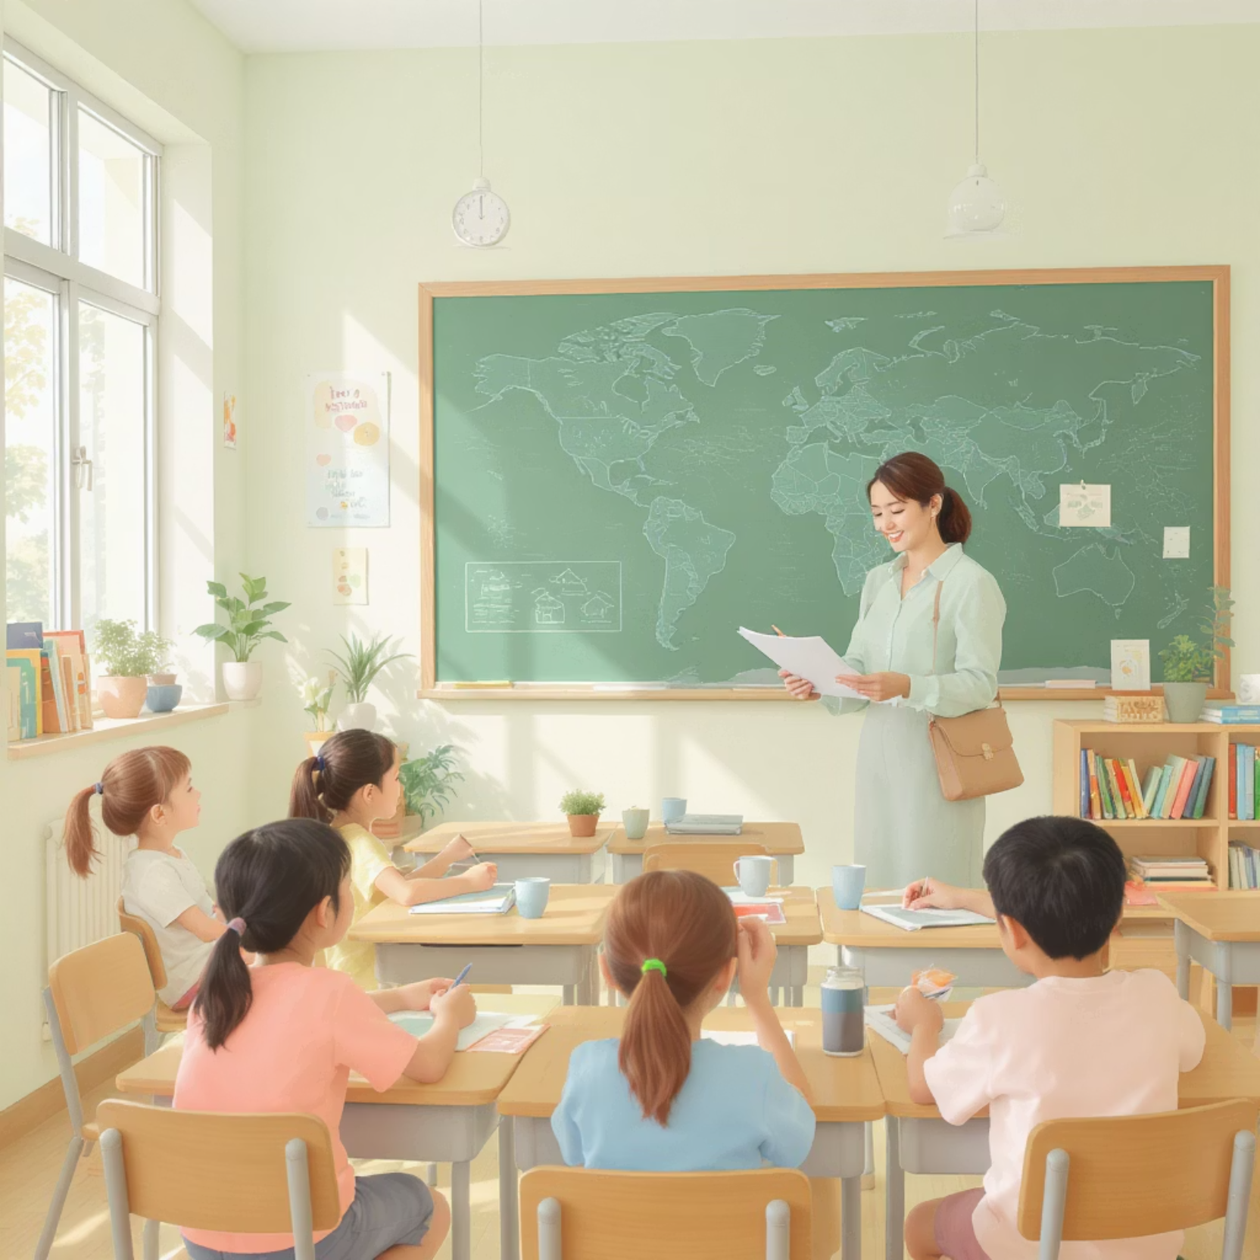
La maestra Sara conclude con parole di apprezzamento: "Wonderful stories, children! Storie meravigliose! Ogni vacanza è stata special - speciale!"
Ora tocca a noi….
Disegna la tua vacanza preferita
Impara una nuova parola inglese
Racconta la tua storia agli amici
"Every holiday is an adventure! - Ogni vacanza è un'avventura!"

